Slide 1
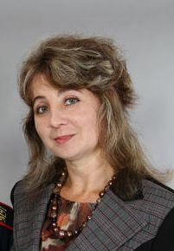
Школьные годы чудесные
Сайт:karnauhovaev.ucoz.ru

Slide 2
Сведения об учителе.
МБОУ №21 « Жемчужинка» г. Сальск
Учитель: Карнаухова Елена Викторовна
Образование: Средне-специальное. Константиновское педагогическое училище
Специальность: дошкольное воспитание
Высшее.
Таганрогский государственный педагогический институт
Специальность: учитель русского языка и литературы

Slide 3
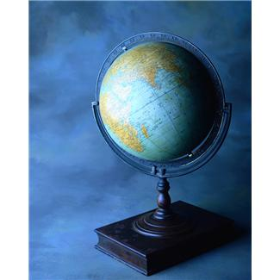
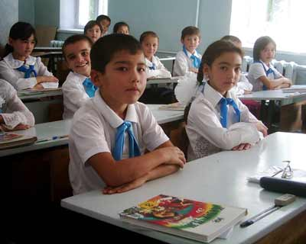
Обучающий процесс

Slide 4
Урок русского языка
Использование занимательных заданий
а) словарной работе
б) создании проблем и их решение
в) работа у доски с использованием
заданий
г) активизация знаний
д) закрепление

Slide 5
Занимательные задания
Поиски слов
Найди и вычеркни слова в таблице. Ищи их по горизонтали и вертикали. Слова могут читаться справа налево и снизу вверх
Утро
Будильник
Подняться
Зарядка
Умыться
Завтрак
Школа
Б | З | А | Р | Я | У | Т | П | У | Ш
А | К | Д | Я | Р | А | З | О | Т | К
П | И | З | Б | В | З | Б | Д | З | А
О | Н | А | У | Т | Р | О | Н | А | Р
З | Ь | В | Д | З | А | В | Я | Р | Т
А | Л | О | К | Ш | П | У | Т | Я | В
Р | И | К | У | Т | О | М | Ь | Б | А
Я | Д | Ш | В | А | З | Ы | С | А | З
Б | У | М | Ы | Т | Ь | С | Я | Ш | К
У | Б | Ш | У | М | Ш | К | О | Л | Б
Время: ________ Оценка:

Slide 6
Анаграммы
Эта птица в небе вьется.
А буквы поменяй местами,
Полный зерен к земле гнется.
Я застываю на сосне,
Бываю и на ели.
Смените буквы так во мне.
Чтоб вы меня с картошкой съели.
 |  |  |  |  | =
 |  |  |  |  | =
Соединялки
Найди две половинки одной пословицы и соедини их между собой стрелкой
Назвался другом и топором не разрубишь.
Верный друг да трудно сохранить.
Крепкую дружбу помогай в беде.
Легко друзей найти лучше сотни слуг.
Время: ________ Оценка:

Slide 7
шарады
Разгадай каждую часть шарады и прочти новое слово.
Первое-нота.
Второе-тоже.
А в целом-
На горох похоже.
Первый слог – местоименье,
Второй- весенний месяц яркий,
В конце частица для смягченья,
В целом- остров очень жаркий
 |  | +
 | + |  |  |  | +
Время: ________ Оценка:

Slide 8
Математика
Найди звезду
5*7=? 90:2=?
65-32+5=? 18-2+16=?
8*8=? 9*4=?
36
32
45
35
38
64
Время: ________ Оценка:

Slide 9
Умная дорожка
Пройди по дорожке и реши примеры
12*3
- * 7+5
15 :3 *
2
1 1 = = : 9 -
Квадраты
В пустые клетки впиши числа так, чтобы результаты вычислений были верны
11 | - |  | = | 8
- |  | : |  | +
 | + |  | =
= |  | = |  | =
5 | * |  | = | 15
 | = | 19 | -
+ |  | - |  | +
 | - |  | = | 1
= |  | = |  | =
20 | - |  | = | 7
Время: ________ Оценка:

Slide 10
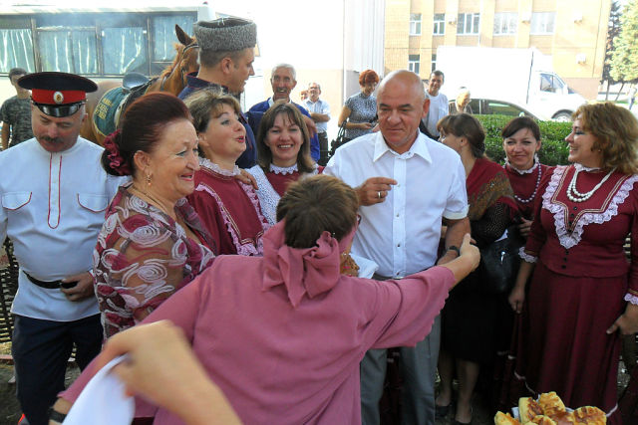
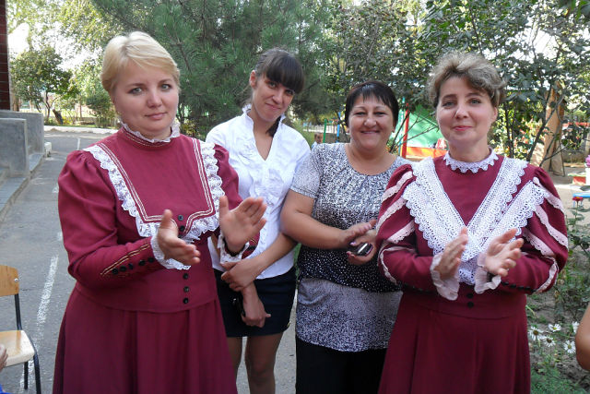
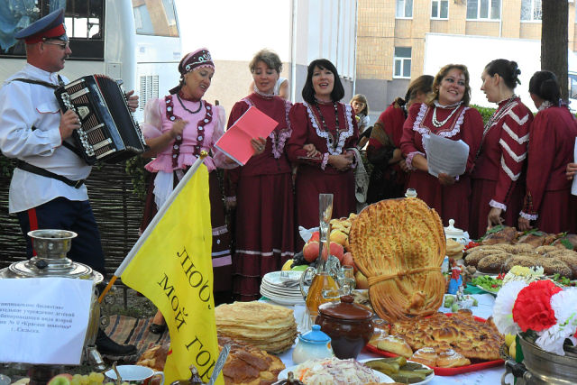
Сальску 200 лет

Slide 11
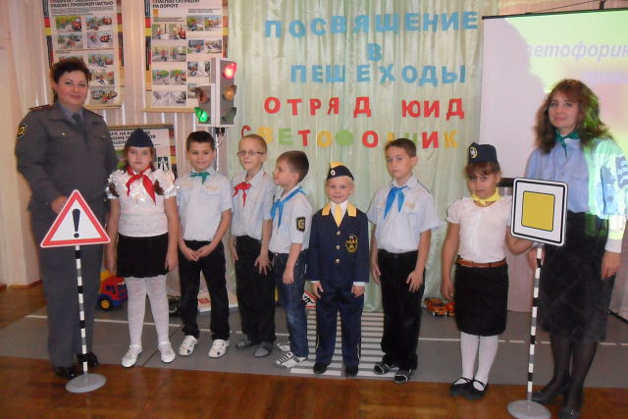
Внеклассная работа

